Slide 1
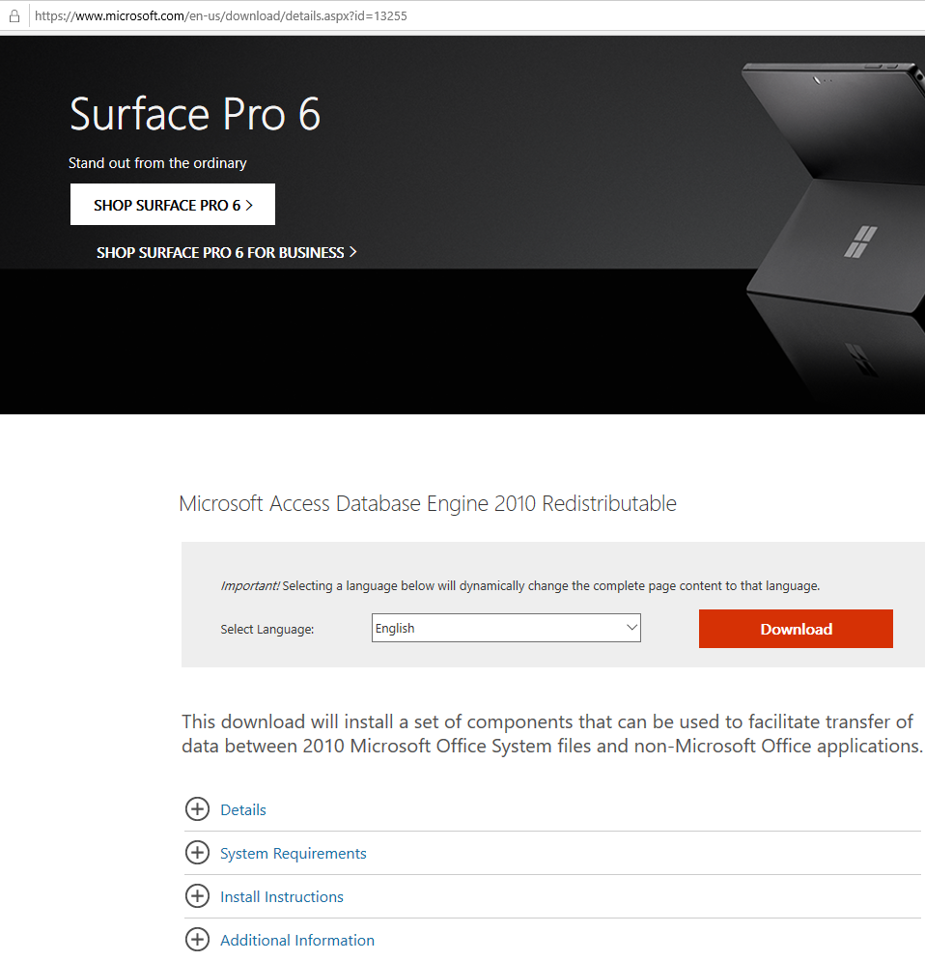
Entrar no site da Microsoft e clicar em download.
https://www.microsoft.com/en-us/download/details.aspx?id=13255

Slide 2
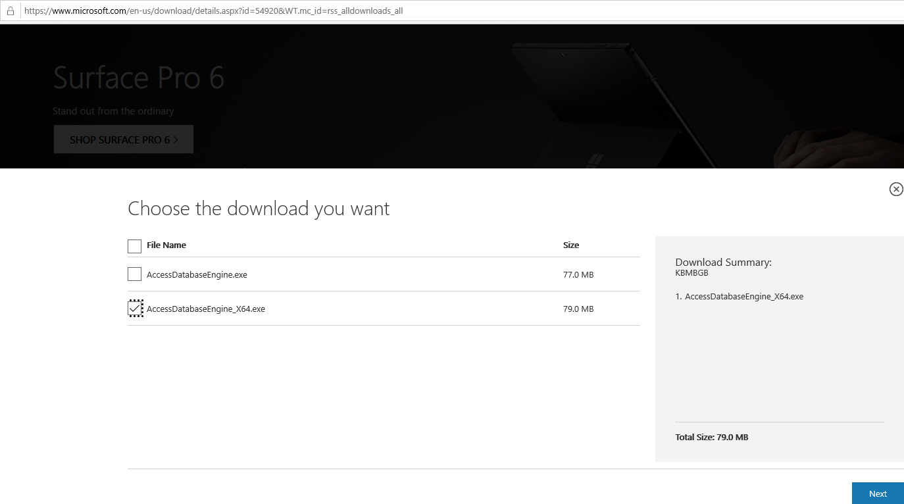
Selecionar AccessDatabaseEngine_X64 e clicar em Next.

Slide 3
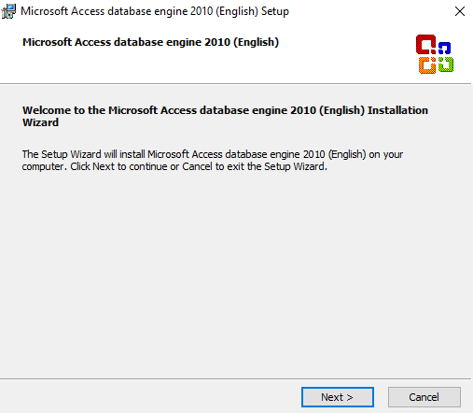
Após o download executar o instalador e clicar em Next.

Slide 4
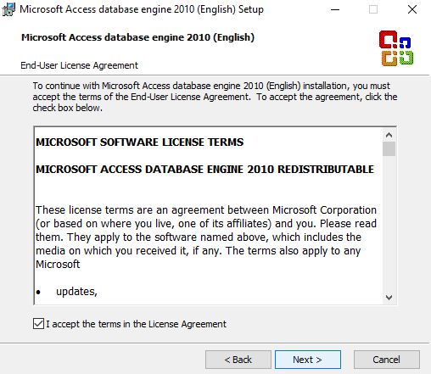
Aceitar os termos e clicar em Next.

Slide 5
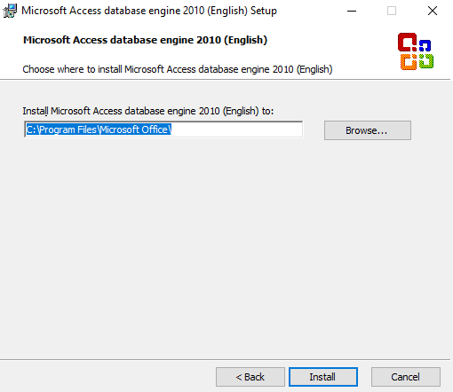
Selecionar a pasta e clicar em Install.

Slide 6
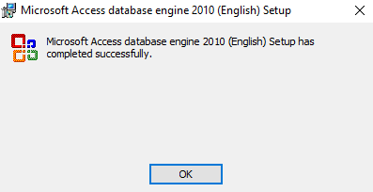
Clicar em OK para finalizar a instalação.

